Slide 1

La inversión extranjera de portafolio en Colombia
Banco de la República*
*Las opiniones son personales y no comprometen al BR ni a la Junta.

Slide 2
2018:?
Notes:
En los últimos 7 años Colombia en todos los años ha registrado entradas de flujos de portafolio extranjero. En general los inversionistas extranjeros han sido estables. ¿Lo seguirán siendo ? ¿O cuando se van se van?

Slide 3
Fuente: BR
Fuente: BR
El aumento en las tenencias de extranjeros es un factor negativo para las agencias calificadoras.
TES

Slide 4
Fuente: Cuestionario sobre Agentes Externos y Mercados Financieros. XXXII Reunión de Presidentes de Bancos Centrales de América del Sur. Cada barra representa el porcentaje de participación a fin de año (2007-2016), Chile (2013-2016). La participación de extranjeros se calcula como el saldo total de deuda pública local en bonos a tasa fija en poder de extranjeros sobre el stock total de deuda pública local en bonos a tasa fija. No hay información reportada para Bolivia o Paraguay. En el caso de Argentina no fue posible discriminar la tenencia de títulos del gobierno por parte de extranjeros entre los bonos adquiridos en el mercado local y el externo.
Notes:
La participación de los extranjeros en la deuda pública a tasa fija es similar en Brasil, Colombia y Perú (alrededor de 35%). Colombia es el único país en donde este porcentaje a presentado un continuo crecimiento desde 2009.

Slide 5

TES
Fuente: BR
Notes:
La composición de inversionistas por el momento nos deja tranquilo. Gran parte del pie son fondos mutuos, autoridades monetarias y fondos de pensiones. Los hedge funds que normalmente se consideran como inversionistas volátiles tienen una baja participación. ¿Esto seguirá así?. Cuando el precio del petróleo estaba muy bajo y estaba afectando a la economía colombiana nos dimos cuenta que a través de la inversión de portafolio también estábamos expuestos al precio del petróleo. 10% de la inversión de portafolio proviene autoridades monetarias o fondos soberanos de países petroleros.

Slide 6
Región | Participación (%)
Norte América | 45
Europa | 36
Asia y Medio Oriente | 14
Sin clasificar | 3
África | 2
Oceanía | 0
TES
Fuente: BR
Notes:
La inversión de portafolio desde mi punto de vista está altamente concentrada. Los 10 inversionistas más grandes tienen el 47% de la inversión y solo un inversionista tiene el 21%.

Slide 7
Los inversionistas extranjeros en TES
Hasta el momento
  Menores tasas de interés
  Diversificación de inversionistas
  Hacia adelante puede depender de:
  ¿Cómo ven a Colombia? La flotación cambiaria (interiorización de riesgos, evita apuestas de un solo lado, hace costosa la especulación) y la inflación baja y estable
  ¿Qué tan sensibles son los inversionistas al grado de inversión de un país?
  Participación de Colombia en los principales índices de deuda local de mercados emergentes
  Retos para el BR
  Sus comunicaciones son importantes para los inversionistas extranjeros
  Los inversionistas extranjeros son un grupo de interés

Slide 8
2017:7%
Fuente: Cuestionario sobre Agentes Externos y Mercados Financieros. XXXII Reunión de Presidentes de Bancos Centrales de América del Sur. Cada barra representa el porcentaje de participación a fin de año. La participación de extranjeros se calcula como el saldo total de acciones en poder de extranjeros sobre la capitalización total del mercado; en el caso de Colombia se toma la del COLCAP. No hay información reportada para Bolivia, Paraguay ni Uruguay.

Slide 9
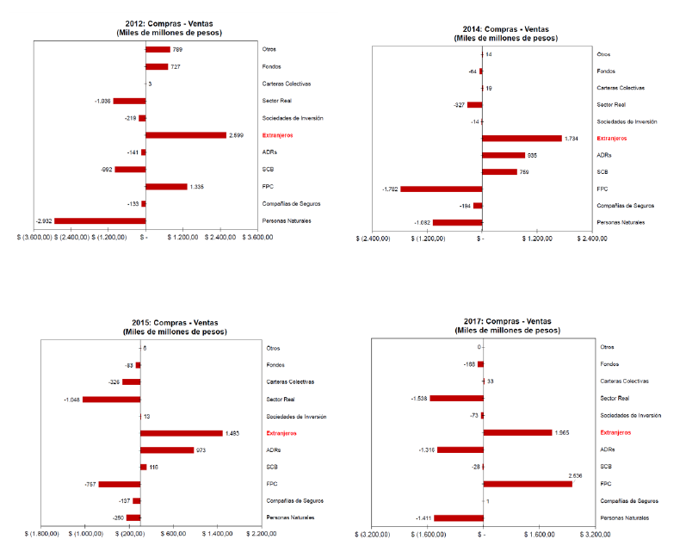
Compras netas mercado accionario colombiano
Fuente: BVC

Slide 10
Enero 2018
Forwards: USD 5440 m.
TES: USD 22700 m.
Max cobertura: 24%
Fuente:BR

Slide 11
Pero el mercado offshore-offshore de derivados es más grande que en Colombia…
Fuente: BR y Bloomberg
Notes:
Le quita efectividad a la intervención cambiaria cuando se quiere afectar el nivel o la volatilidad de la tasa de cambio?

Slide 12
2017: 43%
Fuente: Cuestionario sobre Agentes Externos y Mercados Financieros. XXXII Reunión de Presidentes de Bancos Centrales de América del Sur. Cada barra representa el porcentaje de participación a fin de año. La participación de extranjeros se calcula como el valor de la posición de los extranjeros sobre el valor total de los derivados en el mercado; no hay información para Argentina, Bolivia ni Uruguay.

Slide 14
Muchas gracias

